Slide 1
Mindfulness u 1.b
- suradnja sa školskom psihologinjom

Slide 2
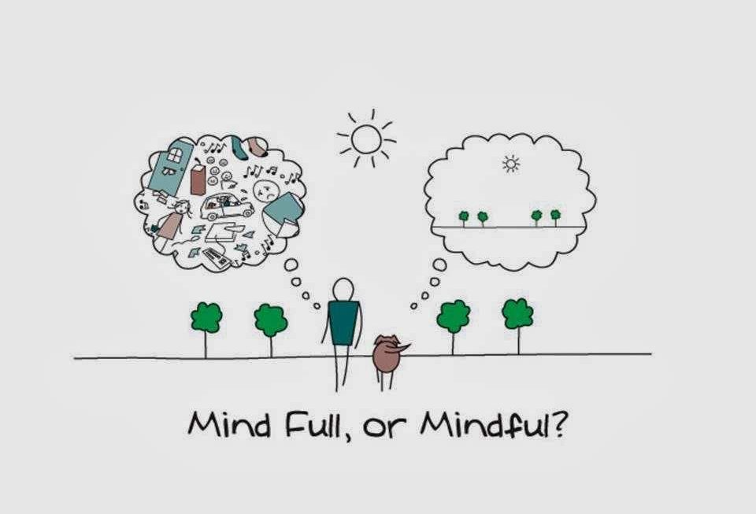
Mind Full, or Mindful

Slide 3
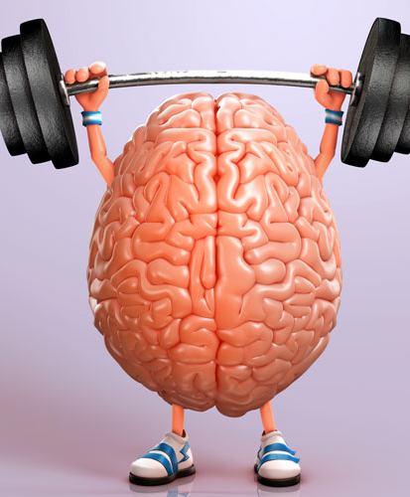
Čemu služi mindfulness?
Tjelesno vježbanje pomaže ojačati naše mišiće i tijelo. Mindfulness je vještina koja pomaže da naš mozak bude zdrav i jak!

Slide 4
Mindfulness znači…
…….usmjeriti svoju pažnju prema nečemu i primjećivati sve što se događa upravo sada, iz trenutka u trenutak.

Slide 5
Koliko sam u ovom trenutku ZAISTA prisutan/na u ovdje i sada?
Um „proizvede” više od 60 000 misli u jednome danu stoga je lako zamisliti kako um postane nefokusiran, uznemiren i preplavljen različitim mislima. (Burdick, 2014)
Kada je naš um preplavljen mislima osjećamo puno stresa i to može uzrokovati razne probleme.
Kada smo prisutni u ovdje i sada svjesniji smo i možemo donositi kvalitetnije odluke i izbore.

Slide 6
Dobrobiti mindfulnessa za djecu
Mindfulness poboljšava pažnju, koncentraciju, pamćenje, regulaciju osjećaja i ponašanja, spavanje, odnose s drugima, samoprihvaćanje i samopouzdanje.

Slide 7
Pažnju možemo usmjeriti….
…prema okolini koristeći naša osjetila:
vid
sluh
dodir
miris
okus
…prema našim unutarnjim stanjima:
osjeti u tijelu
misli
osjećaji (emocije)

Slide 8
Vježbe mindfulnessa su vrlo jednostavne
sjedeći, ležeći, stojeći ili u pokretu
usmjeriti pažnju na jednu stvar (npr. zvuk u okolini, pokret ili disanje) i zadržati pažnju na tome
kada pažnja odluta, primijetiti to i vratiti je nazad
mindfulness se može primijeniti na svakodnevne aktivnosti kao što su pranje zubi, jedenje, tuširanje, crtanje, maženje kućnog ljubimca…
uključuje koncepte zahvalnosti, suosjećanja (prema sebi i prema drugima), ljubaznosti…

Slide 9
„Izdahni ljutnju, udahni mir” „Jačamo um i tijelo”
eTwinning projekt u sklopu školskog Erasmus + projekta „Our Rule – Healthier & Greener School;
preventivni program
suradnja u izvannastavnoj aktivnosti „Rastimo zajedno”
Ciljevi:
razvoj pažnje i koncentracije,
prepoznavanje, prihvaćanje i bolja kontrola emocija i ponašanja
razvoj suosjećajnih odnosa i zahvalnosti

Slide 10
Mindfulness u školi
Provedene aktivnosti:
Vježbe osjetila i zahvalnosti - „Naš kruh”
Tijelo i pokret te blagodati prirode na um i tijelo - „Ususret jeseni u parku Borik”
Vježba suosjećanja - „Od hranilice do zagrljaja”
….
Imamo „zadatak” i za Vas: „Tri lijepe stvari u današnjem danu”

